Slide 1
Конкурс «Мама… Как много значит это слово!»
Название работы: «Мудрые мысли о маме»
Номинация: Мультимедийное издание (презентация)
Ф.И. участника:
Баранников Станислав
3 класс
МКОУ «Нижнекатуховская ООШ»
Руководитель: Сухорукова Нина Анатольевна
Т-н: 89192385471

Slide 2
С тех самых пор, как человек рождается
Он чувствует заботу и тепло.
Он знает: мама рядом, улыбается
И никогда не бросит одного.
Моя мамочка

Slide 3
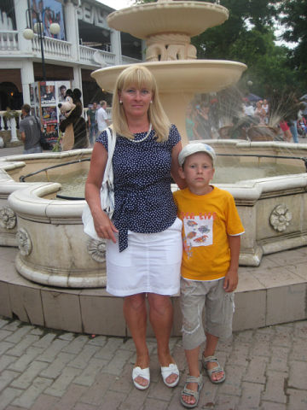
На земле хороших людей немало,
Сердечных людей немало,
И все-таки лучше всех на земле
Мама…
Я воспитываюсь в многодетной семье.
Моя мама самая красивая, заботливая.
Я очень её люблю.
О мамах очень много можно сказать хорошего, доброго.
Мне нравятся высказывания известных людей. Я собрал небольшую копилку мудрых мыслей.
Эту работу я посвятил своей маме

Slide 4
«Любовь к Родине начинается с любви к матери» (Юрий Яковлев)

Slide 5
«Мать – самое уважаемое, что ни есть в жизни» (Василий Шукшин)

Slide 6
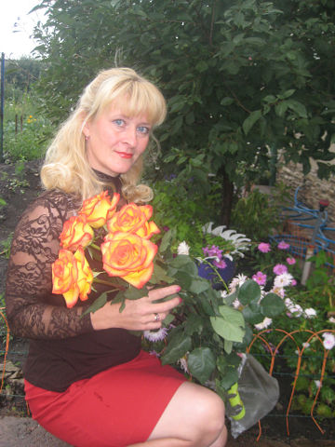
«Добро в сердцах и делах детей – это счастье метери. Зло – её горе» (В.А.Сухомлинский)

Slide 7
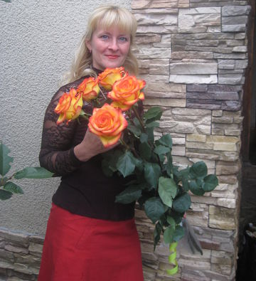
«Сердце матери – неиссякаемый источник чудес» (Пьер Беранже)

Slide 8
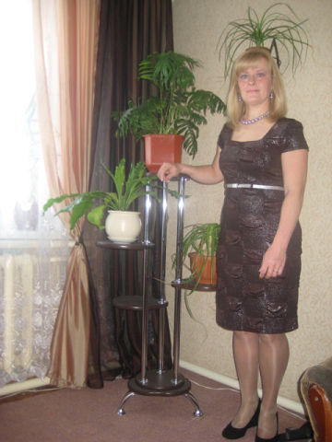
« Мама, имя твое я несу через жизнь как святыню»
(Сергей Островой)

Slide 9
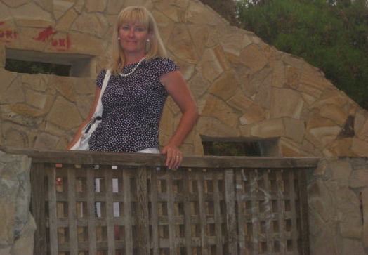
«К родителям относись так, как ты желал бы, чтобы твои собственные дети относились к тебе» (Сократ)

Slide 10
«Без матери нет ни поэта, ни героя» (Максим Горький)

Slide 11
Сегодня мамам - наши поздравления.
Мы всем хотим сегодня пожелать
Здоровья, радости, любви большой, везения,
Чтоб не было причин переживать…

Slide 12
Интернет – ресурсы:
http://galerey-room.ru/images/0_3d5bc_ad386c77_orig.png
цветок в левом нижнем углу
http://v.foto.radikal.ru/0703/163df8138f15.png
цветы
http://img-fotki.yandex.ru/get/4706/28257045.5ec/0_6f5cf_5329c14_XL.png
картинка для создания фона и рамочки
http://i1358.photobucket.com/albums/q761/COBANKIZI/0_601c3_552eca8e_L_zps22761d86.png декор с кругами

